Slide 1

PROJET TUTORE L3 MIAD-S6
Styvan Hauterville
Emmanuel Jolivet
Rubens Remy-Arecol

Slide 2
Planning médical
Cahier des charges
Présentation de la base
Démonstration
Analyse et projections
Vécu

Slide 3
Planning médical
Cahier des charges
Problème posé
Objectif du projet
Schéma fonctionnel
Règles de gestion
Fonctionnalités
Modèle
Spécificités techniques

Slide 4
Planning médical
Cahier des charges
Problème posé
Objectif du projet
Schéma fonctionnel
Règles de gestion
Fonctionnalités
Modèle
Spécificités techniques

Slide 5

Planning médical : problème posé
Service de réanimation néonatale et pédiatrique au Centre Hospitalier Universitaire de Martinique
Tableaux d’activité au format Excel
Recensement
Congés
Permanence des soins (garde, astreinte)
Tâches quotidiennes
Alimentation par d’autres tableaux modifiables
Usages :
Planification a priori
Contrôle a posteriori pour envoi à l’administration
Statistiques

Slide 6
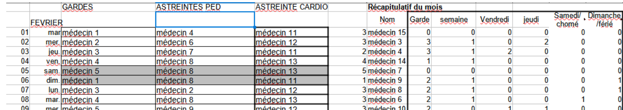
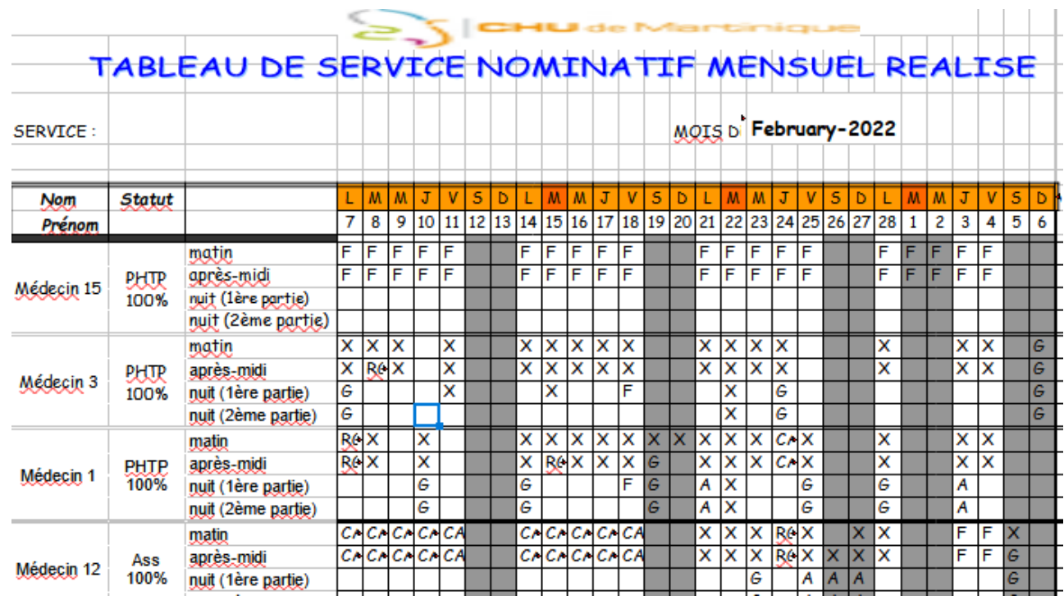
Planning médical : problème posé

Slide 7
Planning médical
Cahier des charges
Problème posé
Objectif du projet
Schéma fonctionnel
Règles de gestion
Fonctionnalités
Modèles
Spécificités techniques

Slide 8
Planning médical : objectif du projet
Solution applicative
Dématérialisation des tableaux
Enregistrement et modification en temps réel
Dissocier alimentation et utilisation/traitement des données

Slide 9
Planning médical
Cahier des charges
Problème posé
Objectif du projet
Schéma fonctionnel
Règles de gestion
Fonctionnalités
Modèles
Spécificités techniques

Slide 10
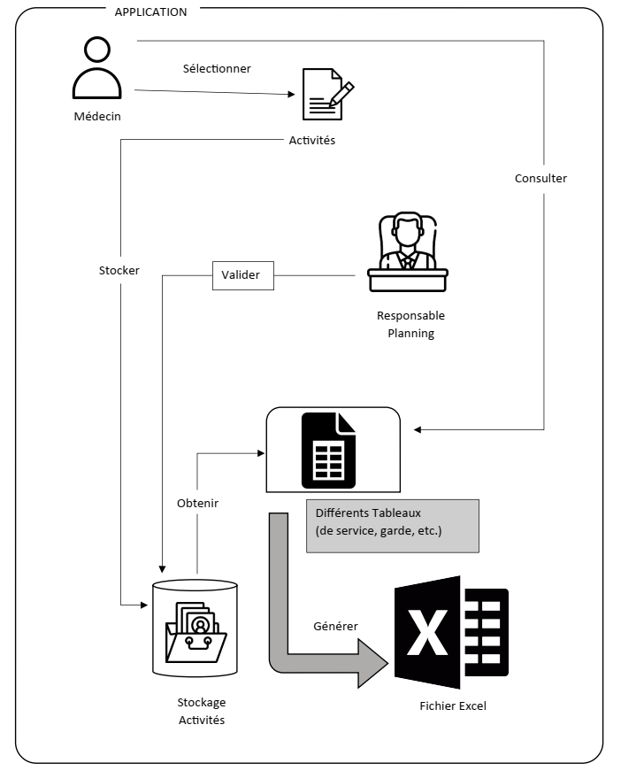
Planning médical : schéma fonctionnel

Slide 11
Planning médical
Cahier des charges
Problème posé
Objectif du projet
Schéma fonctionnel
Règles de gestion
Fonctionnalités
Modèles
Spécificités techniques

Slide 12
Planning médical : règles de gestion
Accès à l’application
Identifiants (login et mot de passe)
Type d’utilisateur (médecin ou responsable)
Utilisateurs (médecin)
Identité
Paramètres d’identification
Paramètres d’activités
Activités saisies depuis l’application
Date, Type,
Modes (urgent, répétition),
Contraintes

Slide 13
Planning médical
Cahier des charges
Problème posé
Objectif du projet
Schéma fonctionnel
Règles de gestion
Fonctionnalités
Modèles
Spécificités techniques

Slide 14
Planning médical : fonctionnalités
Identification
Création activités
Ponctuelles
Régulières
Type
Horodater
Modifier
Création tableaux
indisponibilités (souhaitées)
absences (= indisponibilités validées)
gardes pour validation
gardes validées
Activités
tableau de service (synthèse)
Affichage tableaux (consultation)
Édition tableaux
Diffusion tableaux
Procédure d’urgence de modification
Remplissage automatisé du tableau de garde

Slide 15
Planning médical
Cahier des charges
Problème posé
Objectif du projet
Schéma fonctionnel
Règles de gestion
Fonctionnalités
Modèles
Spécificités techniques

Slide 16
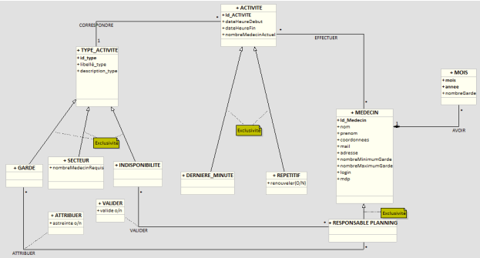
Planning médical : UML

Slide 17
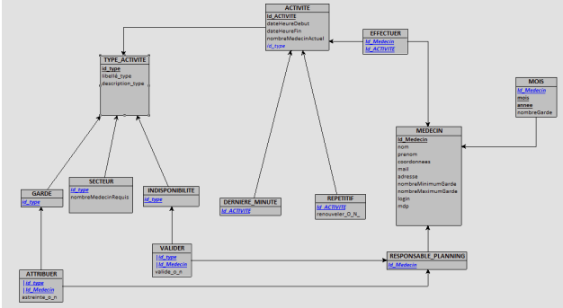
Planning médical : MLD

Slide 18
Planning médical
Cahier des charges
Problème posé
Objectif du projet
Schéma fonctionnel
Règles de gestion
Fonctionnalités
Modèle
Spécificités techniques

Slide 19
Planning médical
Cahier des charges
Problème posé
Objectif du projet
Schéma fonctionnel
Règles de gestion
Fonctionnalités
Modèle
Spécificités techniques

Slide 20
Planning médical : spécificités techniques
Plate-forme de développement
Visual Studio Code, Sublime Text (Editeurs de texte)
Support Application
Système hôte : Android, Windows
Base de données application
Stockage en Ligne
Localisation : *à définir* // Actuellement en Local
Type : MySQL

